Slide 1
DB마스터를 위한 세미나

Slide 2
DB(Database)란?
통합하여 관리하는 데이터의 집합체
중복되는 데이터 제거, 자료를 구조화, 효율적인 처리가 가능하도록 관리
SQL(Structured Query Language)이란?
데이터베이스에서 데이터를 정의, 조작, 제어하기위해 사용하는 언어
DDL(Data Definition Language)
데이터베이스나 테이블 등을 생성,삭제하기 위한 명령어(CREATE, ALTER, DROP)
DML(Data Manipulation Language)
데이터베이스에 저장된 데이터를 처리하거나 조회,검색하기 위한 명령어(INSERT, UPDATE, DELETE, SELECT 등)
DCL(Data Control Language)
데이터베이스에 저장된 데이터를 관리하기 위하여 데이터의 보안성 및 무결성 등을 제어하는 명령어
(GRANT, REVOKE 등)

Slide 3
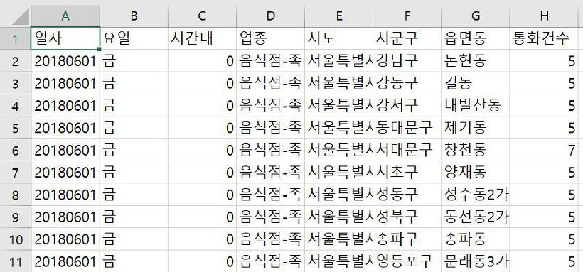
정형 데이터
정형 데이터는 구조화된 데이터다.
표 안에서 행과 열에 의해 지정된 각 칸에 데이터를 저장하는 엑셀의 스프레드 시트,
관계 데이터베이스의 테이블이 대표적인 예시이다.

Slide 4
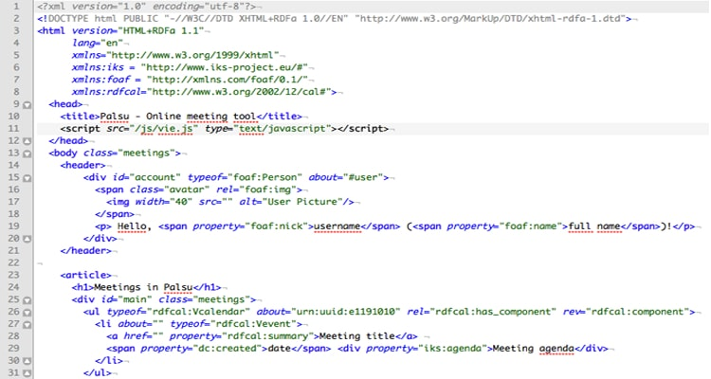
반정형 데이터
반정형 데이터는 구조에 따라 저장된 데이터다.
보통 파일 형태로 저장된다.
반정형 데이터의 예시로 웹에서 데이터를 교환하기 위해 작성하는 HTML, XML, JSON 문서나 웹 로그, 센서 데이터 등이 있다.

Slide 5

비정형
비정형 데이터는 정해진 구조가 없이 저장된 데이터다.
소셜 데이터의 텍스트, 이미지, 영상, 워드나 PDF 문서와 같은 멀티미디어 데이터가 대표적인 예다.

Slide 6
관계형 DB
데이터의 성능이 일반적으로 좋아 정렬, 탐색, 분류가 빠름
신뢰성이 높아 데이터의 무결성을 보장
정규화에 따른 갱신 비용을 최소화
빅데이터를 처리하는데 비효율적
Mysql, Oracle, Mssql 등이 있음
비관계형 DB(NoSQL)
데이터 모델링이 유연함.
복잡한 데이터 구조를 표현할 수 있음
대용량 데이터 처리를 작업보다 쓰기 작업이 더 빠르고 관계형 데이터베이스에 비해 쓰기와 읽기 성능이 빠름.
비정형 데이터를 관리할 수 있다.
MongoDB, AllegroGraphDB , CosmosDB, cassandraDB 등 있음

Slide 7
CREAT
CREATE DATABASE 데이터베이스이름
CREATE TABLE 테이블이름
Ex)
CREATE DATABASE Test;
USE Test;
CREATE TABLE Test
(
ID INT,
Name VARCHAR(30),
ReserveDate DATE,
RoomNum INT
);

Slide 8
ALTER
ALTER DATABASE 데이터베이스이름 CHARACTER SET=문자집합이름
ALTER DATABASE 데이터베이스이름 COLLATE=콜레이션이름
ADD(추가), DROP(제거), MODIFY COLUMN (변경)
여기서의 DROP은 필드를 제거
ex) ALTER TABLE test ADD id varchar(30)
DROP
DROP DATABASE 데이터베이스이름
DROP TABLE 테이블이름
데이터베이스랑 테이블 제거

Slide 9
INSERT(추가)
INSERT INTO 테이블이름(필드이름1, 필드이름2, 필드이름3, ...) VALUES (데이터값1, 데이터값2, 데이터값3, ...)
ex) INSERT INTO Reservation(ID, Name, ReserveDate, RoomNum)
VALUES(5, '이순신’, '2016-02-16’, 1108);
UPDATE(갱신)
UPDATE 테이블이름 SET 필드이름1=데이터값1, 필드이름2=데이터값2, ...
WHERE 필드이름=데이터값
ex) UPDATE Reservation SET RoomNum = 2002 WHERE Name = '홍길동';
DELETE(삭제)
DELETE FROM 테이블이름 [WHERE 필드이름=데이터값]
WHERE을 생략할 경우 필드의 모든 데이터삭제
여기서의 DELETE 는 데이터를 삭제
SELECT(선택)
SELECT 필드이름 FROM 테이블이름 [WHERE 조건]
필드이름에 *을 넣으면 모든 필드 선택
조건에는 조건문의 형식을 사용(AND, OR 사용)

Slide 10
지금부터 DB마스터를 향한 실습시간~~

